Slide 1
Internet Enabled Automatic DOG FeedeR with-Raspberry-PI-3
차수환

Slide 2
목차
개요
구현 방법(임베디드)
구현 방법(웹)

Slide 3
개요

Slide 4
개요 – 라이선스 및 목표
라이선스 – MIT
목표
집을 하루 이상 비울 때 사료를 줄 수 있도록 함.
집에서도 따로 사료를 줄 필요 없이 강아지들이 주변에만 가면 자동으로 사료가 나오도록 함

Slide 5
개요 - 부품
우분투 서버
라즈베리파이
서보모터
초음파 센서
기타 연결에 필요한 케이블

Slide 6
개요 - 소프트웨어
보안
모든 사이트에 SSL(https)사용 – 모든 데이터가 암호화 되어 전송
세션 관리 – 세션이 없으면(로그인 되있지X) 접근을 하지 못함(4o3error)
웹
Back-end : Laravel(php 7.0.x), Mysql, Ajax
Front-end : Creative-tim theme
임베디드
Python 2.7.x
> RPi.GPIO

Slide 7
개요 – 알고리즘(네트워크)
우분투 서버 - twin ip로 공인 IP 사용
라즈베리파이 – 사설 IP 사용
임베디드 소프트웨어 연동이 필요 없는 작업은 우분투 서버에서만 이루워짐
임베디드 소프트웨어 연동이 필요한 작업은 클라이언트에서 ajax를 사용해 연결

Slide 8
개요 – 알고리즘(실행)
웹에서 “먹이 주기“ 버튼을 누르면 모터가 돌아가서 사료가 나옴.
센서에서 일정 거리에 다가가면 모터가 돌아가서 사료가 나옴

Slide 9
산출물

Slide 10
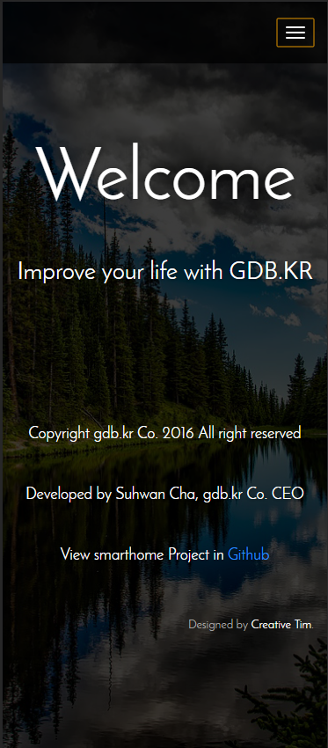

산출물 - 웹
https://home.gdb.kr
PC
Mobile

Slide 11
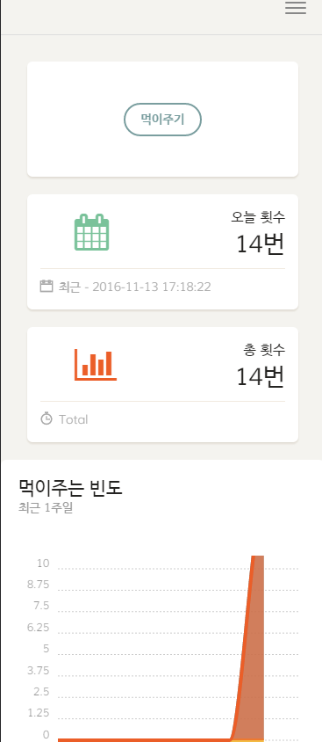
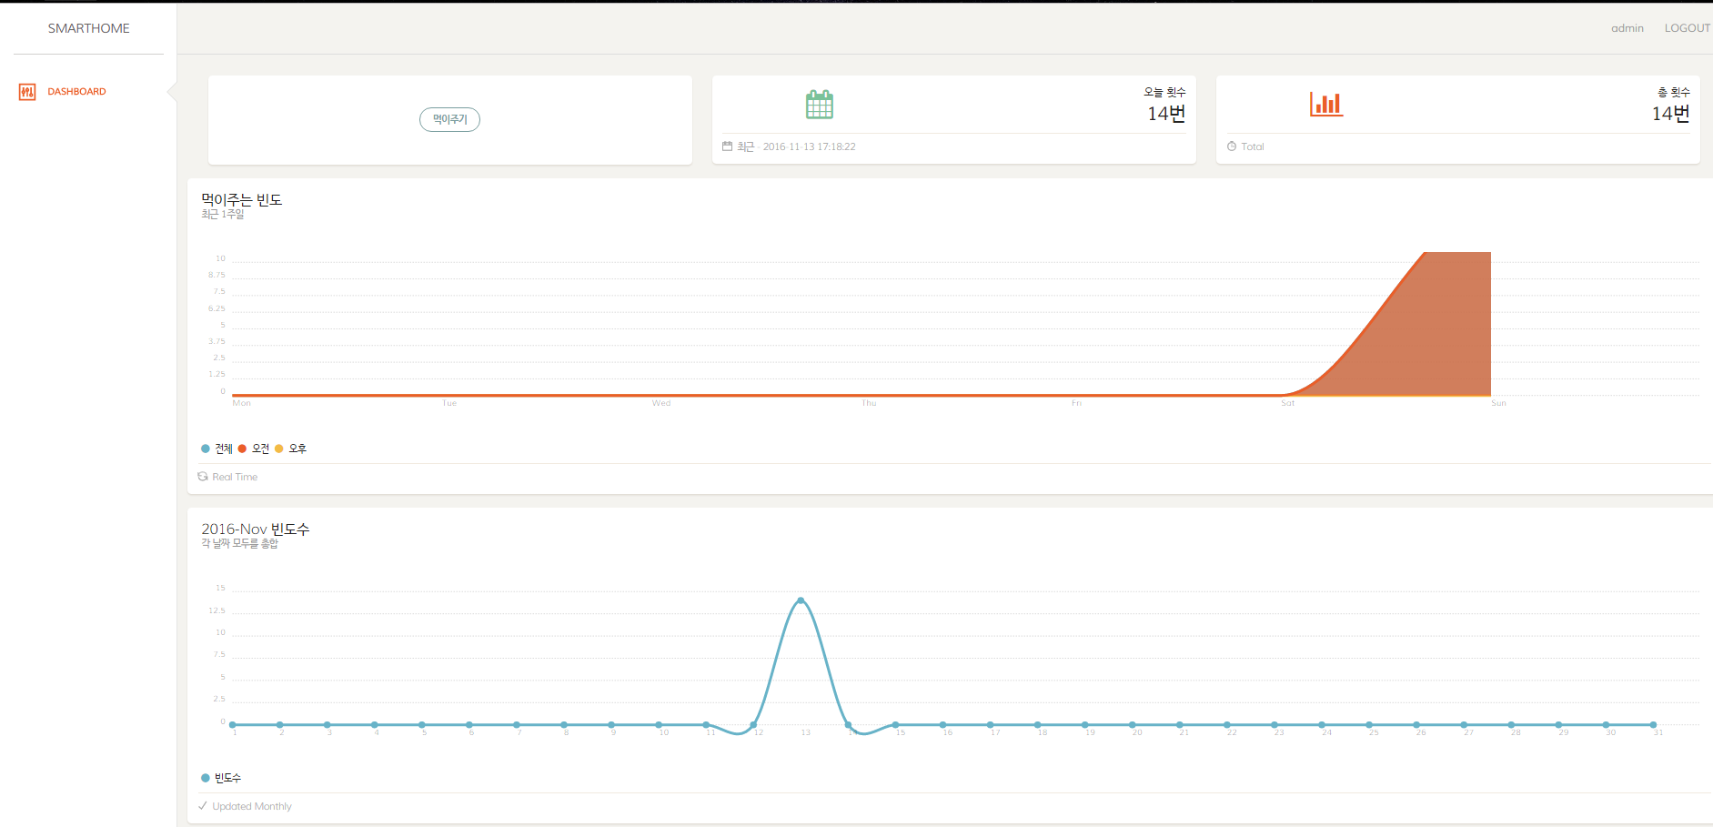
산출물 - 웹
PC
Mobile

Slide 12
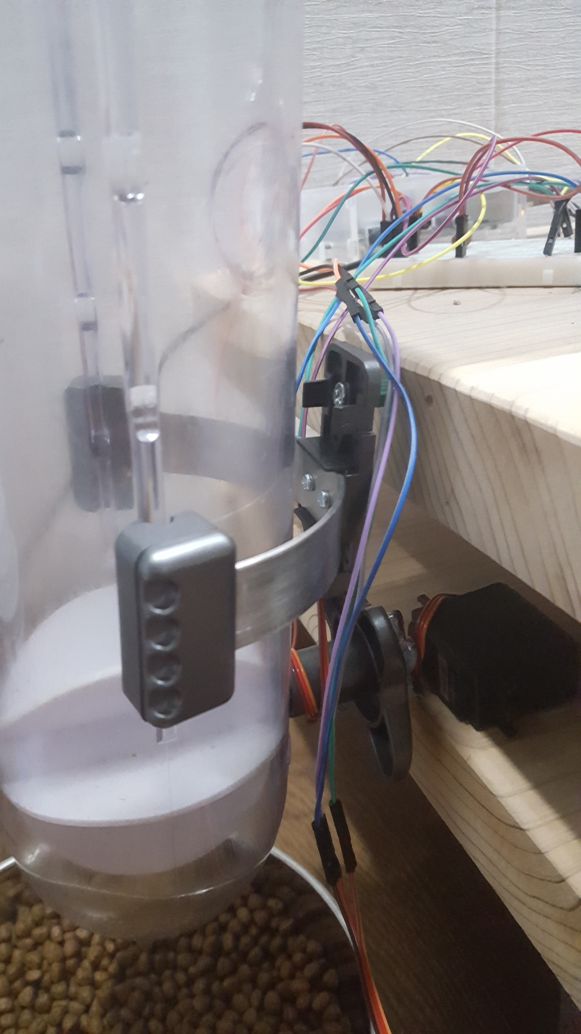
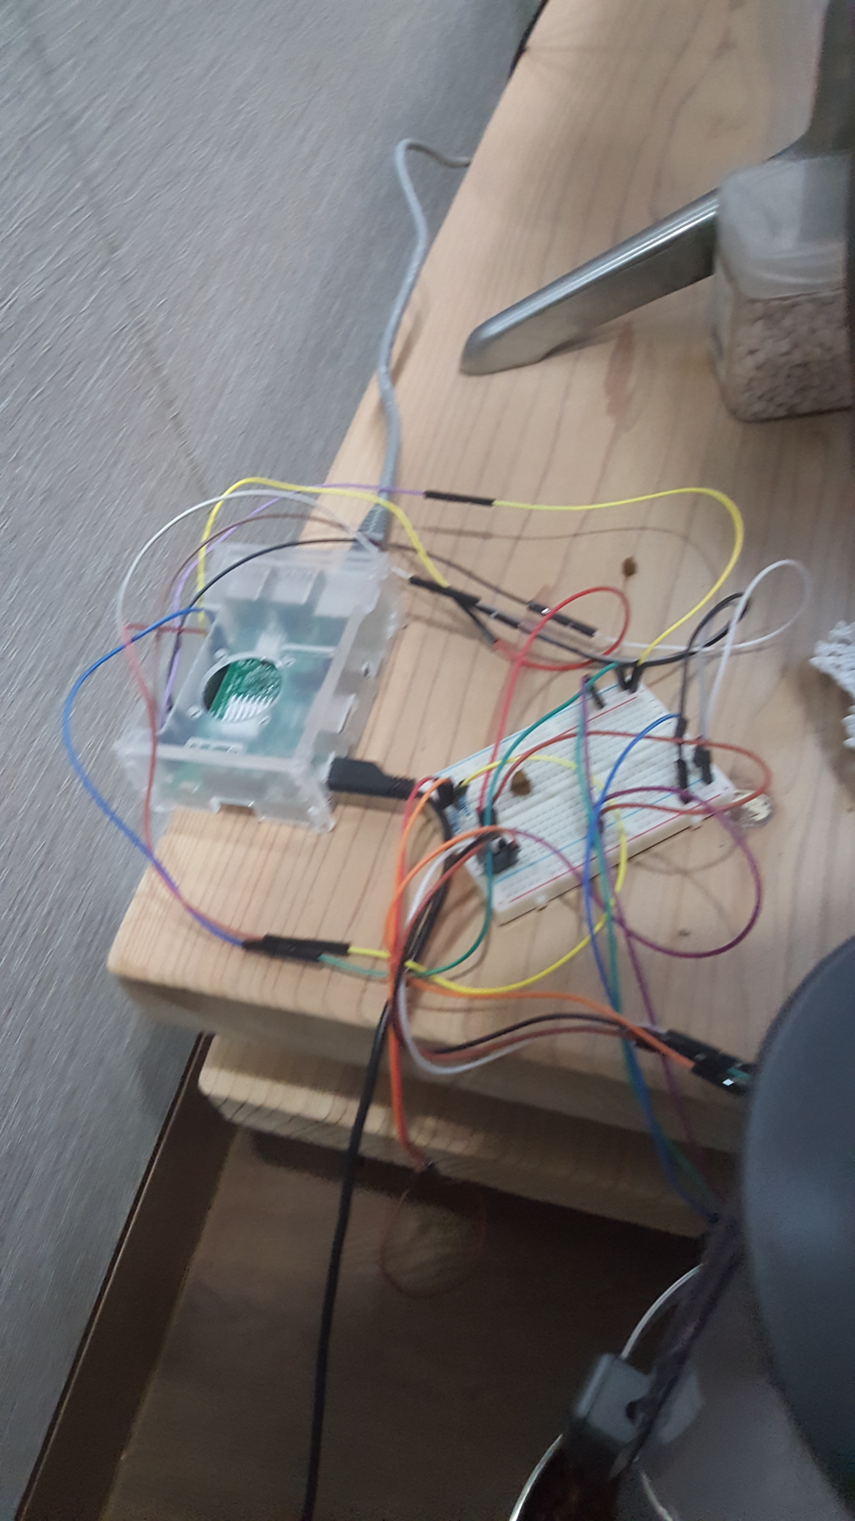
산출물 – 임베디드

Slide 13
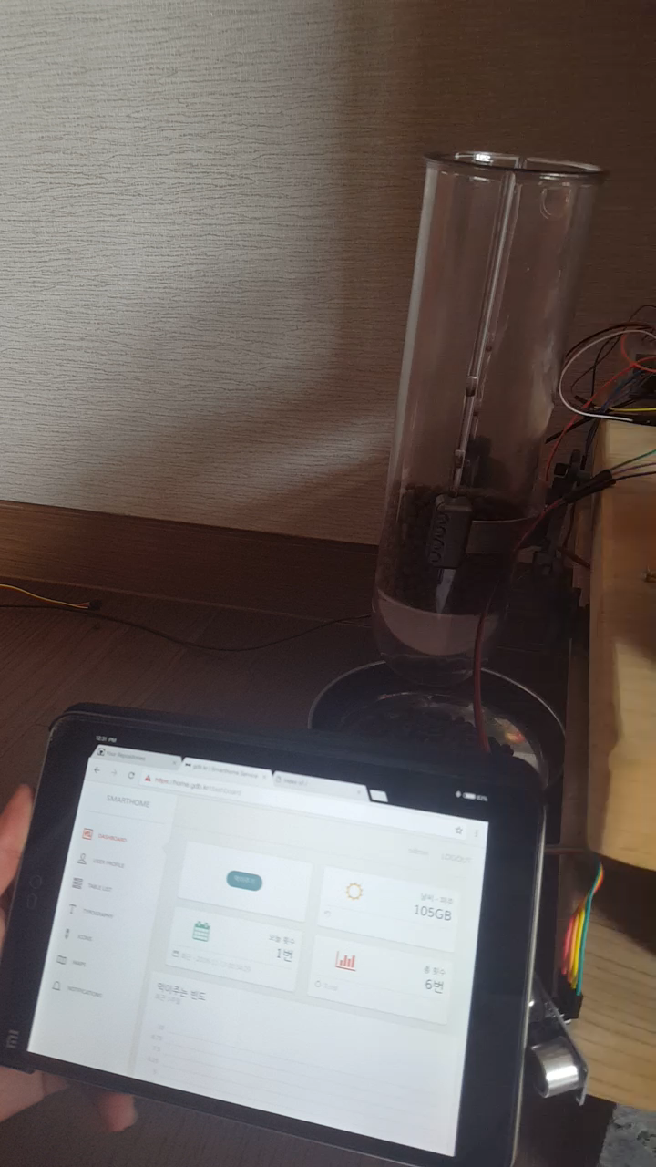
산출물 – 임베디드(웹을 통해)

Slide 14
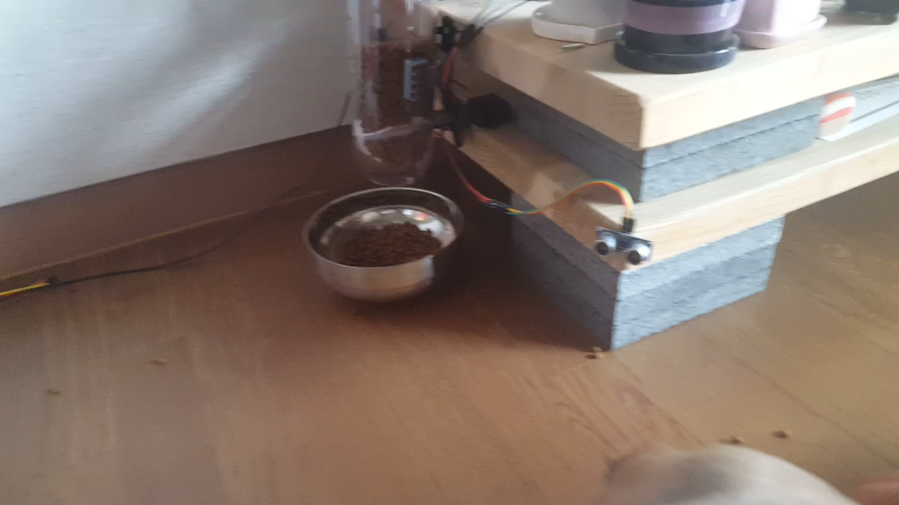
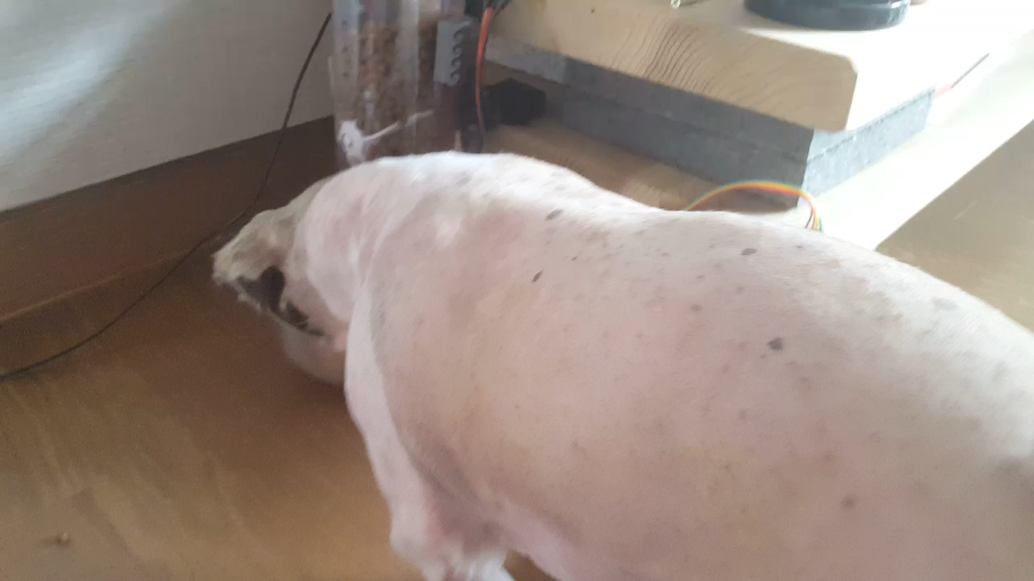
산출물 – 임베디드(센서를 통해)

Slide 15
프로젝트 후기
아쉬웠던 점 – 게으름으로 인한 작업 미룸(일정 관리 실패)
얻어간 점
Laravel 사용 방법 익힘 > 외주 할 때 사용하여 수익을 냈음
일 생활에 게으름 개선
힘들었던 점
외부에 서버를 두지 않고 집에 서버를 두어서 Twin IP <-> 사설IP간 연결이 불가능
네트워크 설정(DNS,SSL)

